Slide 1
2D게임제작 발표 1
2021184031임진석

Slide 2
게임 컨셉
스토리라인
스토리라인: 고대의 저주로 인해 괴물들이 깨어났고, 플레이어는 이들을 물리치고 마을을 구하는 RPG게임. 각 보스는 저주를 푸는 열쇠를 가지고 있음.
핵심 시스템
1. 전투 시스템: 실시간 액션 전투로, 플레이어는 다양한 스킬과 전략을 사용해 보스의 패턴을 파 악하고 승리해야 함.
2. 스킬 업그레이드: 전투에서 얻은 경험치로 스킬을 업그레이드하고 새로운 능력을 획득
3. 시각적 요소: 어두운 색조와 대조적인 밝은 캐릭터 디자인으로 긴장감을 조성

Slide 3
게임 컨셉
재미요소 :
1. 도전과 성취
각 보스마다 독특한 패턴과 약점이 있어, 이를 파악하고 공략하는 도전이 주어짐.
보스를 물리칠 때마다 강력한 아이템과 능력을 획득할 수 있음.
2. 환경 상호작용
던전 내 다양한 환경 요소와 상호작용할 수 있음. 예를 들어, 함정이나 숨겨진 통로를 발견하여 전 투에 유리한 위치를 점할 수 있음.
3. 커스터마이즈 가능한 무기
플레이어는 보스를 잡아 무기를 업그레이드하고 커스터마이즈하여 자신의 전투 스타일에 맞출 수 있음.

Slide 4
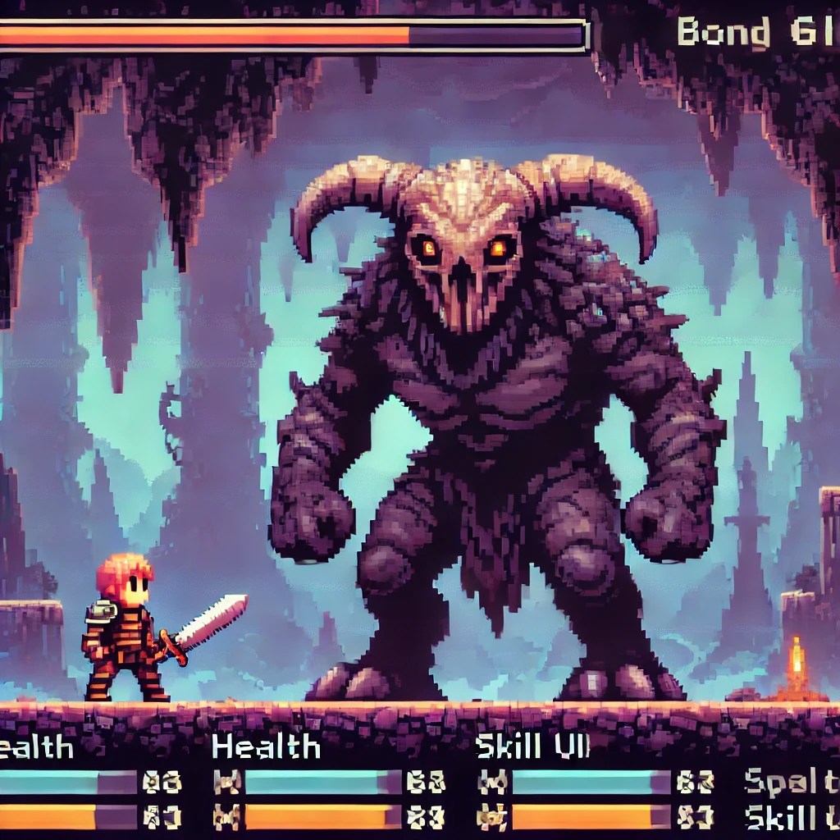
예상 게임 진행 흐름
플레이어는 던전에서 강력한 보스와 마주하게 됨.
기본 공격과 스킬을 활용해야 함.
게임 요소
체력 관리: 화면 하단의 체력 바를 주시하며, 보스의 공격을 피하고 반격.
스킬 사용: 스킬 바를 통해 적절한 타이밍에 스킬을 사용하여 보스의 약점을 공략.
비주얼 요소
이미지: 플레이어와 보스가 대치하는 장면
UI 설명: 체력 바, 스킬 바 등 주요 인터페이스 강조

Slide 5
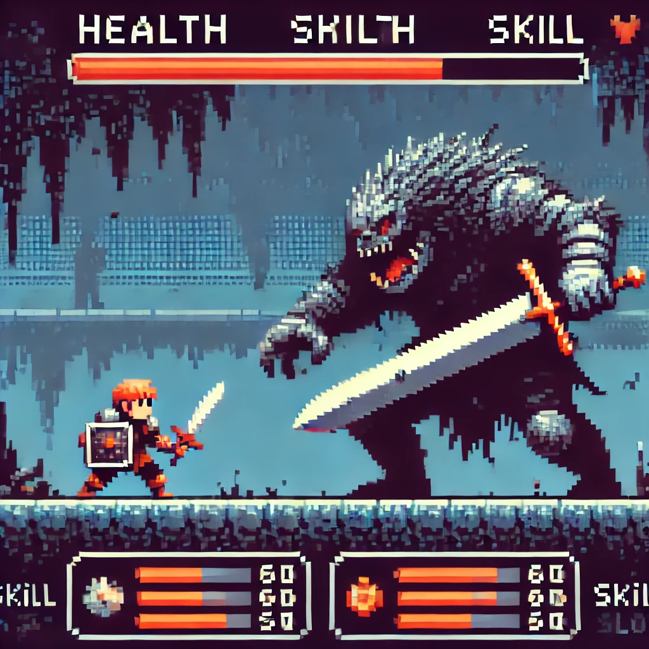
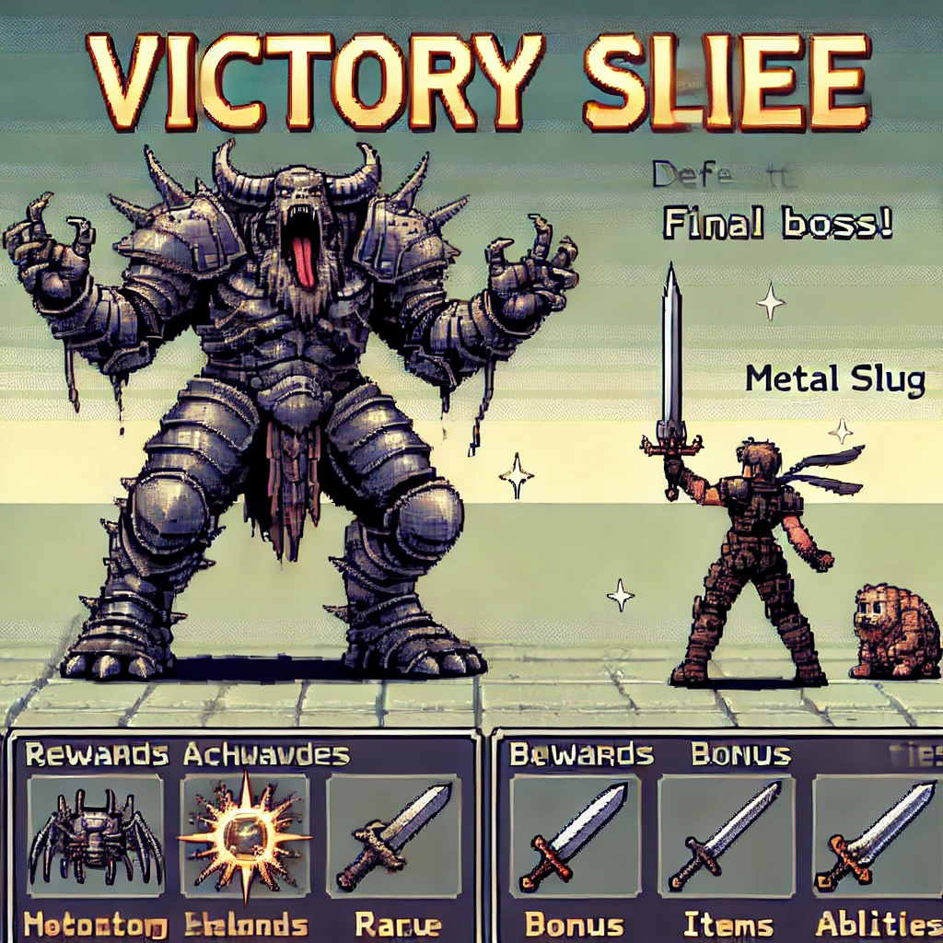
예상 게임 진행 흐름
전략적 요소
환경 활용:
던전 내 장애물을 이용해 보스의 공격을 피하거나 유리한 위치를 점함.
전투 결과
보상 획득:
보스를 물리치면 강력한 아이템과 경험치를 획득하여 캐릭터를 강화할 수 있음.

Slide 6
개발 계획
주차 | 주요 작업 | 세부 내용
1 | 기획 및 기본 시스템 작업 | - 게임 기획 문서 작성: 게임 ㅁ컨셉 및 전투 구조 정의 - 기본 캐릭터 구현: 이동, 점프, 기본 공격 애니메이션 제작 - 플레이어 조작 시스템 구현: 키 입력 처리 및 충돌 판정 초기 설정
2 | 전투 시스템 및 UI 기초 구축 | - 전투 시스템 구축: 기본 공격, 피격 시스템 - UI 시스템 구축: 체력, 마나 바, 스킬 쿨타임 UI 배치 - 보스 기초 설정: 첫 보스의 이동/공격 패턴 및 초기 설정
3 | 보스 패턴 및 스킬 시스템 기초 | - 보스 패턴 추가: 다단계 공격 패턴 구현 - 플레이어 스킬 시스템 구축: 스킬 및 쿨타임 시스템 구현 - 플레이어의 공격 반응 및 피격 시 효과 구현
4 | 전투 시스템 확장 및 테스트 | -보스 전투 테스트: 공격력 및 난이도 조정 - 스킬 및 아이템 시스템 확장: 새로운 스킬 및 회복 아이템 추가 - 버그 수정 및 디버깅: 전투 관련 오류 수정
5 | 기본 시스템 작업 | - 게임 기획 문서 작성 세부화 - 기본 캐릭터 애니메이션 추가 작업
6 | 전투 시스템 및 UI 기초 구축 | - 전투 시스템 디테일 강화 - UI 구성 요소 추가 디자인
7 | 보스 패턴 및 스킬 시스템 기초 | - 보스 패턴 다양화 - 플레이어 스킬 반응성 개선
8 | 전투 시스템 확장 및 테스트 | - 전투 시나리오 테스트 강화 - 버그 수정 반복 테스트
플레이어가 기본 공격과 스킬을 사용해 보스와 싸우며 스킬을 강화하고

